Slide 1
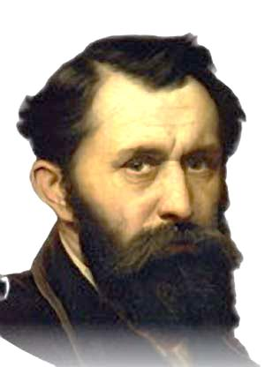
Презентация «Творчество Василия Григорьевича Перова» (1834-1882)
7 класс
Составитель: Королева Г.П., педагог МБОУ СОШ №86, г. Екатеринбург

Slide 2
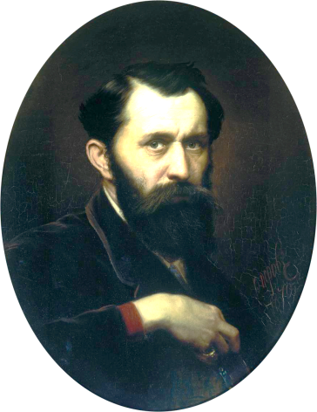
Василий Григорьевич Перов, художник-реалист
«…среднего роста, с орлиным профилем, с властной повадкой… Он был истинным поэтом скорби…» - рассказывал о нем художник М.В Нестеров .
Объясните, почему?
Notes:
Ученики В.Г. Перова: М.В. Нестеров, А.Е. Архипов, А. П. Рябушкин, Н. А. Касаткин.
Любовь к искусству, требовательность к себе, Перов старался воспитать в своих учениках. «Но и любовь к искусству, и требовательность к себе - это еще не все, чтобы быть художником, говорил он, нужно изучать жизнь, нужно воспитать ум и сердце, художник- это поэт, мечтатель, а самое главное - неусыпный труженик».

Slide 3
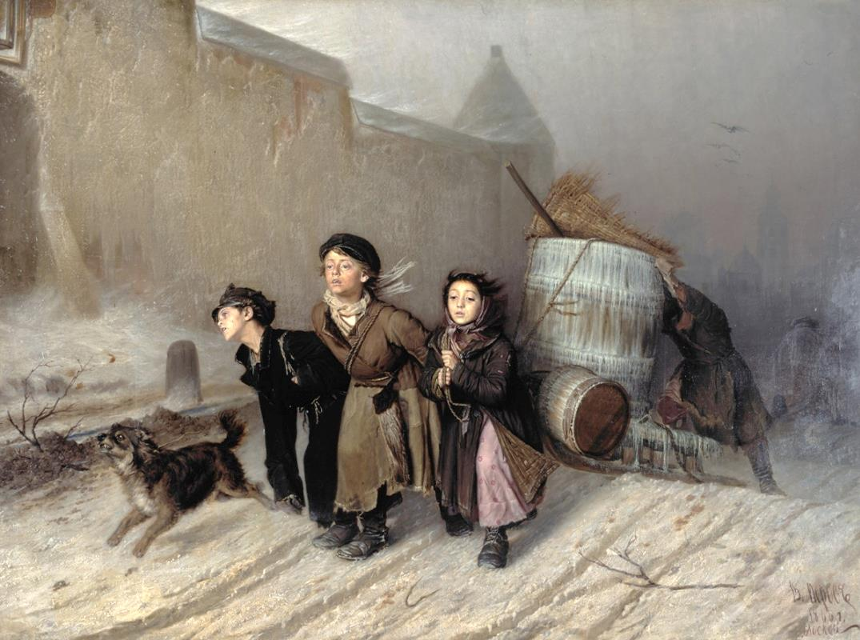
«Тройка» 1866
Notes:
Самая известная его работа «Тройка». Трое детей-подростков в ненастье впряглись в сани и тащат тяжелую бочку с водой.

Slide 4
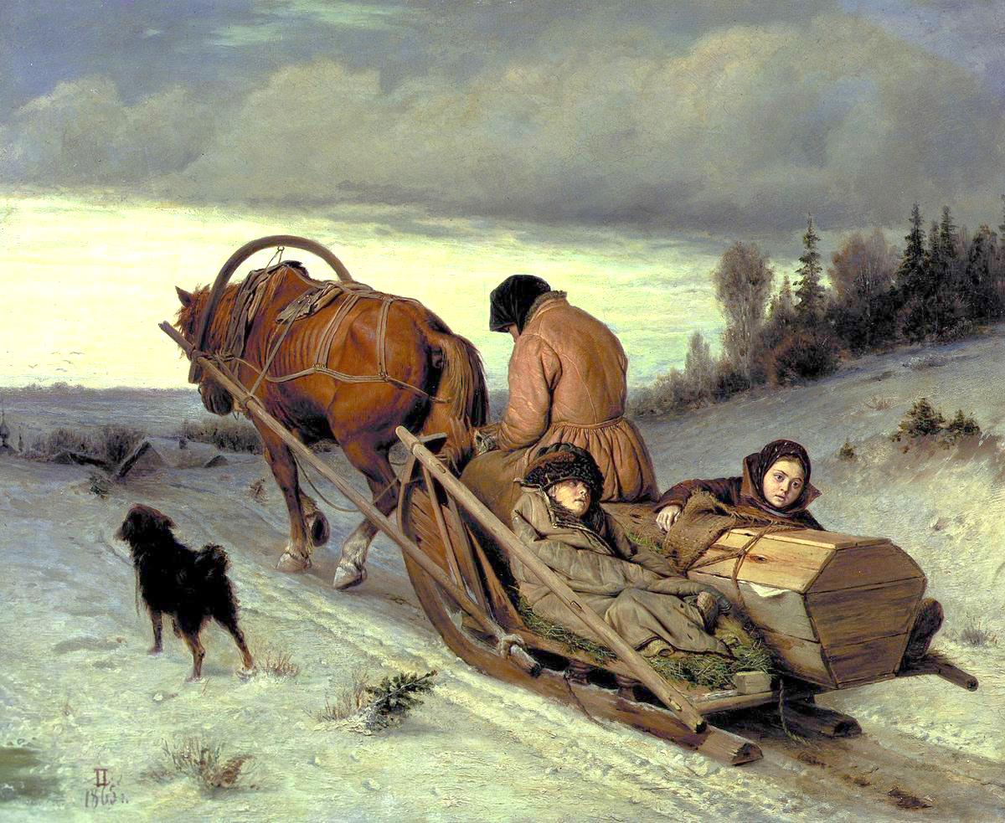
«Проводы покойника» 1865
Notes:
Интересен отзыв Д.В.Григоровича о картине «Проводы покойника»: «Перед нами сани с женщиной и детьми; видна только спина женщины. Как сделал художник, мы не знаем: это тайна его высокого таланта, но глядя на одну эту спину, сердце сжимается, хочется плакать».

Slide 5
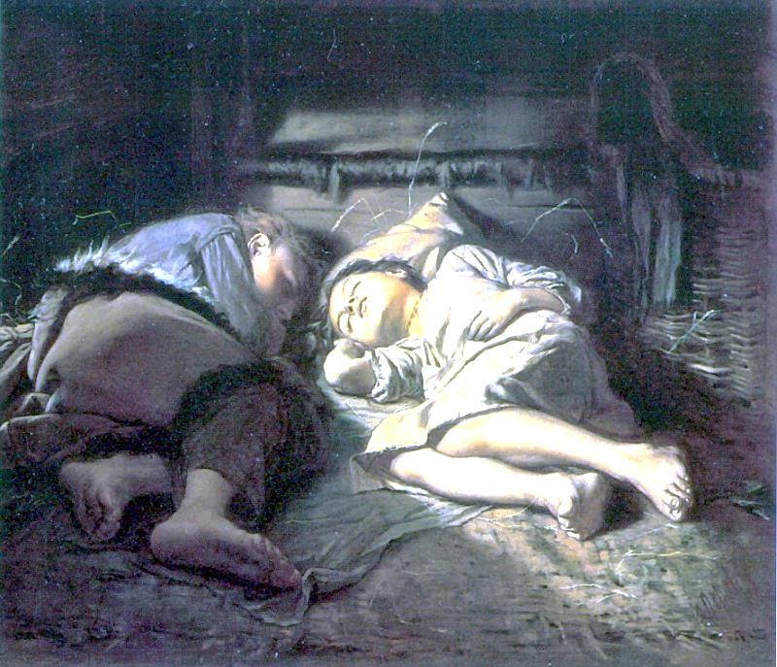
«Спящие дети» 1870

Slide 6
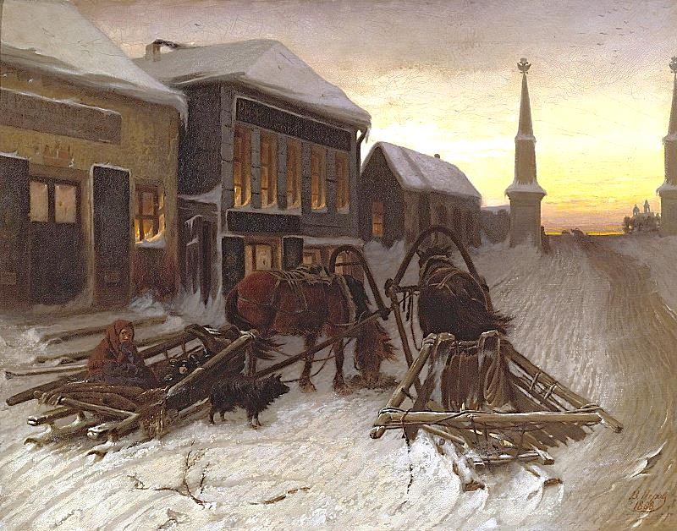
«Последний кабак у заставы» 1868

Slide 7
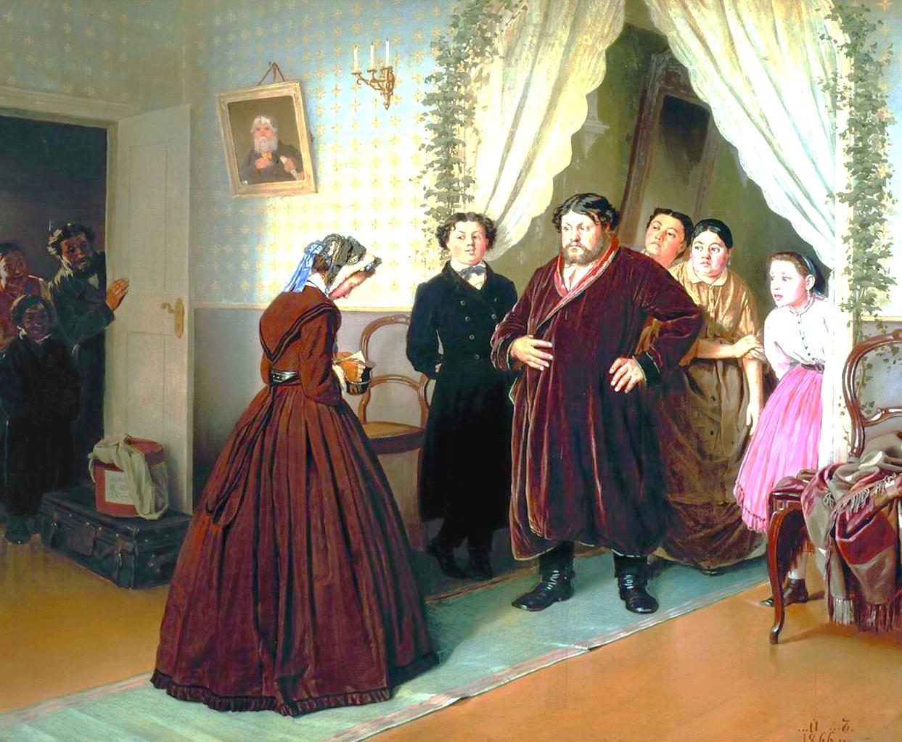
«Приезд гувернантки в купеческий дом»1866
Notes:
В.В. Стасов писал:
«У него натура была одной породы с Гоголем, у него тоже были две главные ноты: юмор и трагедия ... У него и люди, и сцены, и лица, и тела были живые копии с того, что, в самом деле, есть на свете».

Slide 8
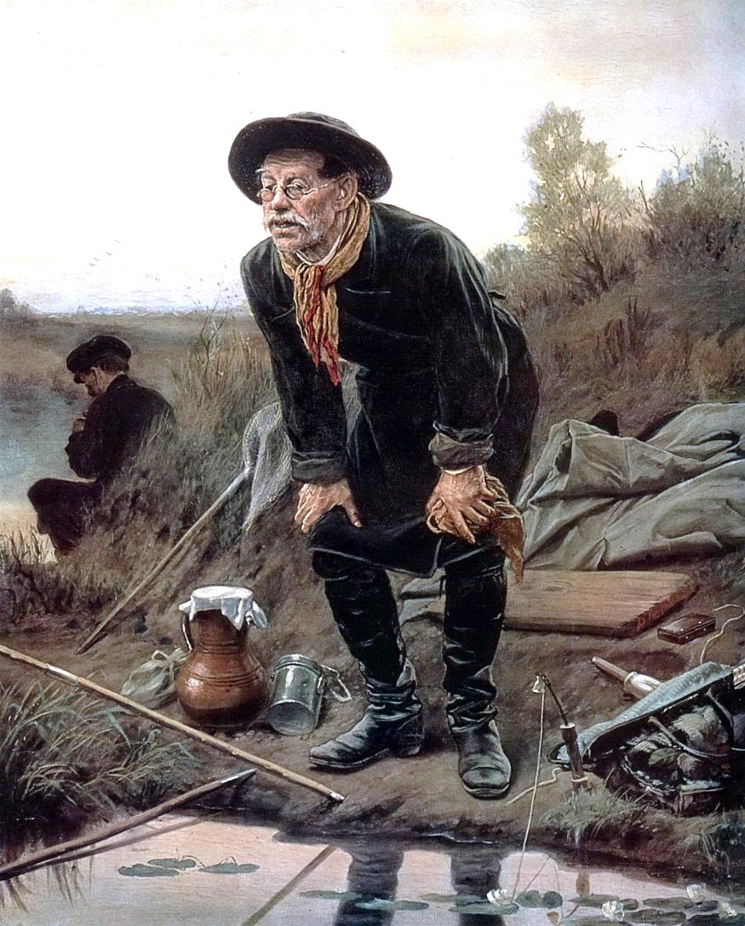
«Рыболов» 1871

Slide 9
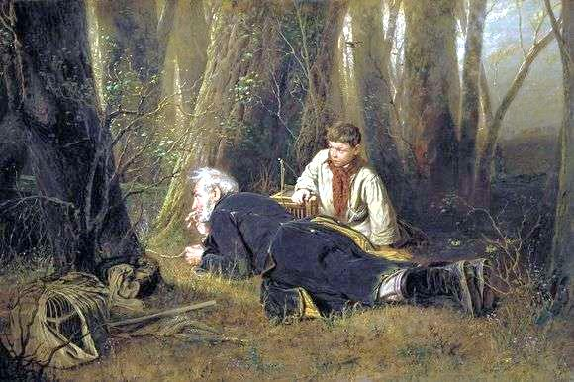
«Птицелов» 1870
Notes:
Высокую оценку произведениям Перова давал В.В. Стасов. Вот что написал он о «Птицелове» художника: «Много ли наших картин можно сравнить с его нынешним «Птицеловом»? Ведь это точь-в-точь будто отрывок из лучшего и талантливейшего, что есть в охотничьих очерках Тургенева».

Slide 10
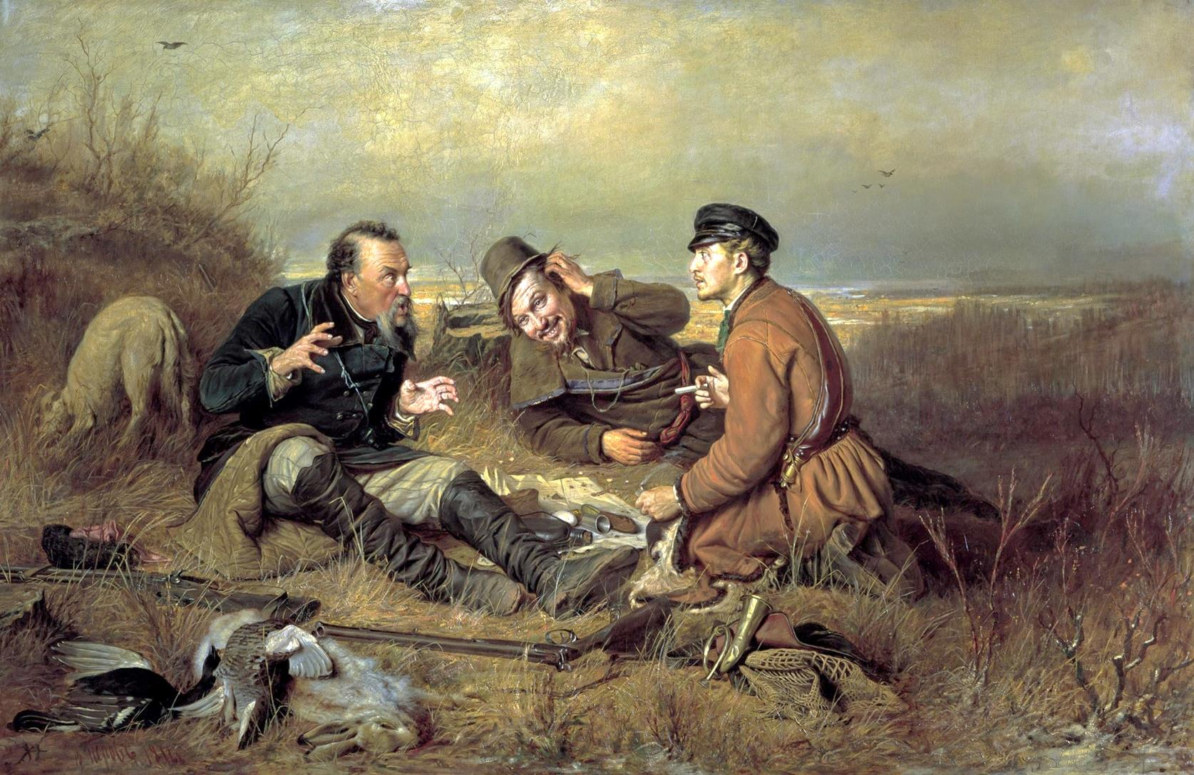
«Охотники на привале» 1871
Notes:
На передвижной выставке 1871г. были выставлены 2 его картины: «Рыболов» и «Охотники на привале», которые являются продолжением превосходных жанровых сюжетов «Учителя рисования» и «Птицелова».

Slide 11
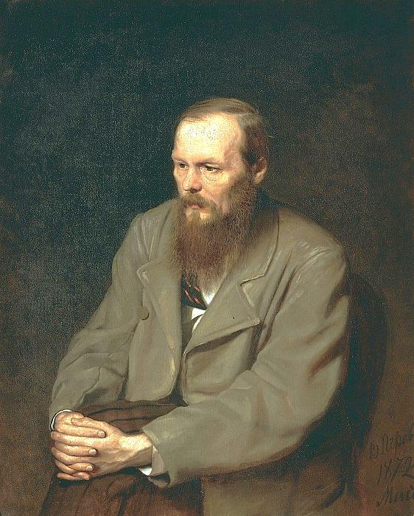
«Портрет Ф.М. Достоевского» 1872
Notes:
Вот что написал о портрете М.Ф.Достоевского И.Крамской: «Портрет этот не только лучший портрет Перова, но один из лучших портретов русской школы вообще...»

Slide 12
Викторина.
1.Перов – это псевдоним. Какую фамилию имел В.Г. Перов от рождения?
А)Петров
Б)Васильев
В)Шишкин
Б)
Notes:
На момент рождения сына отец и мать Василия были в разводе. Фамилию Васильев дали мальчику по крестному отцу.

Slide 13
2.Где обучался живописи будущий художник Василий Перов?
А)
А) Московское училище живописи, ваяния и зодчества;
Б) Императорская Академия художеств;
В) Институт благородных девиц;
Г) домашнее обучение и воспитание
Б)

Slide 14

3.Узнай картину по описанию:
«Юная девушка робко стоит в богатом доме. Посмотреть на нее сбежались все домочадцы. Хозяин – толстый купец, его дочь, сын и слуги. У раскрытой двери художник изобразил старенький чемодан и картонку для шляпы»
«Приезд гувернантки в купеческий дом» В. Перов

Slide 15
4.Что из перечисленного не является произведением Василия Перова?
А) «Крестный ход на Пасху»
Б) «Чаепитие в Мытищах»
В) «Сватовство майора»
В)
Notes:
«Сватовство майора» Федотова Павла Андреевича

Slide 16
5.За написание какой картины Василий Перов получил звание Профессора?
А) «Птицелов»
Б) «Спящие дети»
В) «Рыболов»
Г) «Ботаник»
А)

Slide 17
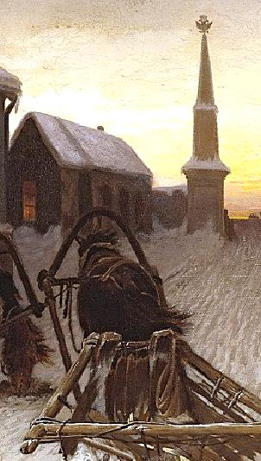
6.Назови картину Василия Григорьевича Перова по фрагменту.
А) «Проводы покойника» 1865
Б) «Шарманщик» 1863
В) «Проповедь в селе» 1861
Г) «Последний кабак у заставы» 1868
Г)
Notes:
«Проповедь в сельской церкви»1861 известна как «Проповедь в селе», за нее получил первую золотую медаль.

Slide 18
7.Где находятся лучшие произведения художника?
А) Русский музей. Санкт-Петербург
Б) Музей изобразительных искусств. Екатеринбург
В)Третьяковская галерея. Москва
В)

Slide 19
8.Назови, какое значение имеет творчество В.Г. Перова для русского искусства?
А)
А) Автор глубоко народных по содержанию картин, проникнутых болью за бесправное положение крестьянства и обездоленных людей;
Б)Основоположник критического реализма XIX в.;
В) Огромная роль в организации и деятельности Товарищества передвижных художественных выставок;
Г) Создал целую серию полотен, изображающих горные пейзажи.
Б)
В)

Slide 20
Этапы в творчестве В.Г. Перова
1.Ранние работы сродни картинам Федотова («Сын дьячка, получивший первый чин», за которую получил вторую золотую медаль.
2.Воспроизведение правды жизни в развитии и противоречиях.
3. Художник-портретист и его лучшие портреты: А.Н. Островского, В.И. Даля, ф. м. Достоевского.
4. Воспроизведение в картинах литературных сюжетов Тургенева и др. писателей.
Notes:
Творческая деятельность художника многогранна.
1.«Сын дьячка, получивший первый чин» - в подражание картины П. Федотова «Свежий кавалер». Способ сатиры с помощью живописи.
«Охотники на привале» В.Г. Перова - это ,возможно, и рассказ Тургенева, и страница из «Лгунов» Писемского.

